Slide 1
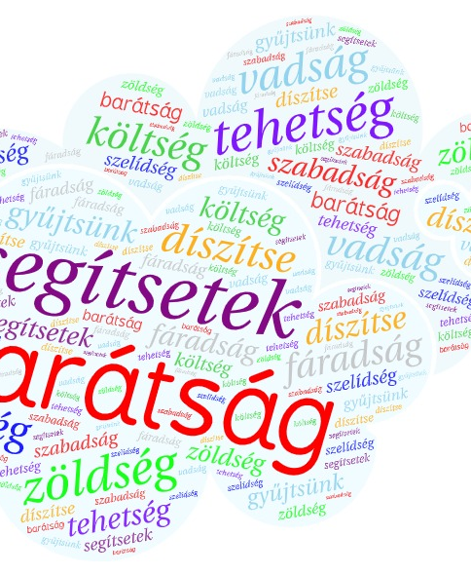
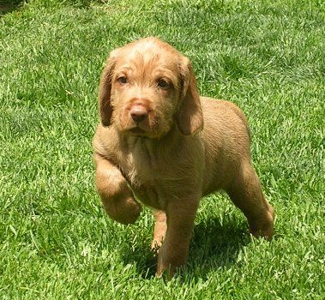
Másképp ejtjük, másképp írjuk: ts, ds, gys kapcsolat a szavakban
Mozaik Kiadó
2. oszt.
Nyelvtan
Készítette: Magyarosi Andrea
Notes:
Cserélje le a mintaképeket saját kedvenc képeire. A művelet egyszerű: jelölje ki és törölje a mintaképet. Ezután kattintson a keretben látható Képek beszúrása ikonra, és keresse meg a kívánt képet.

Slide 2
Még mindig a másképp ejtjük, másképp írjuk témakörrel foglalkozunk, a ts, ds, gys kapcsolat a szavakban
Olvasd fel hangosan a következő mondatokat! Figyeld meg a kiemelt szavakat: kiejtés és a leírt betűk alapján!
A barátság nagyon fontos dolog.
A zöldségekben sok a vitamin.
A hegység több hegyből áll.
Ezekben a szavakban ts, ds, gys szerepel, de kiejtéskor ccs vagy cs hangot ejtünk.

Slide 3
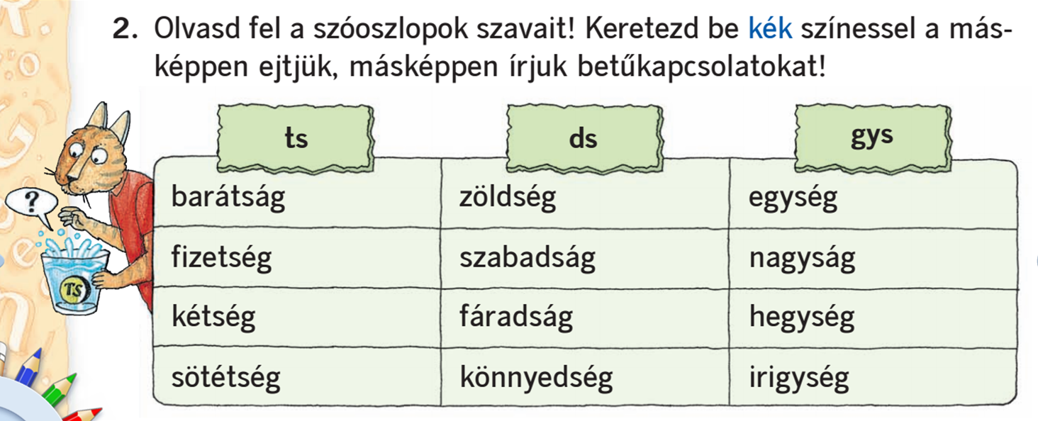
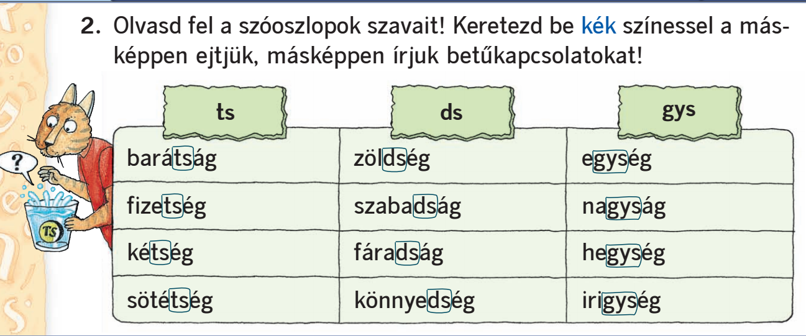
Nyisd ki a manós munkatankönyved a 36. oldalon, és oldd meg a 2. feladatot! (Csak utána kattints az ellenőrzéshez!

Slide 4
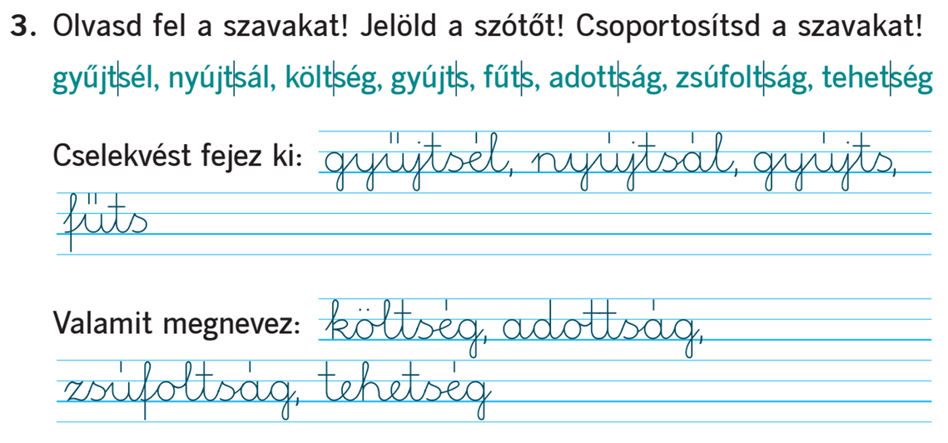
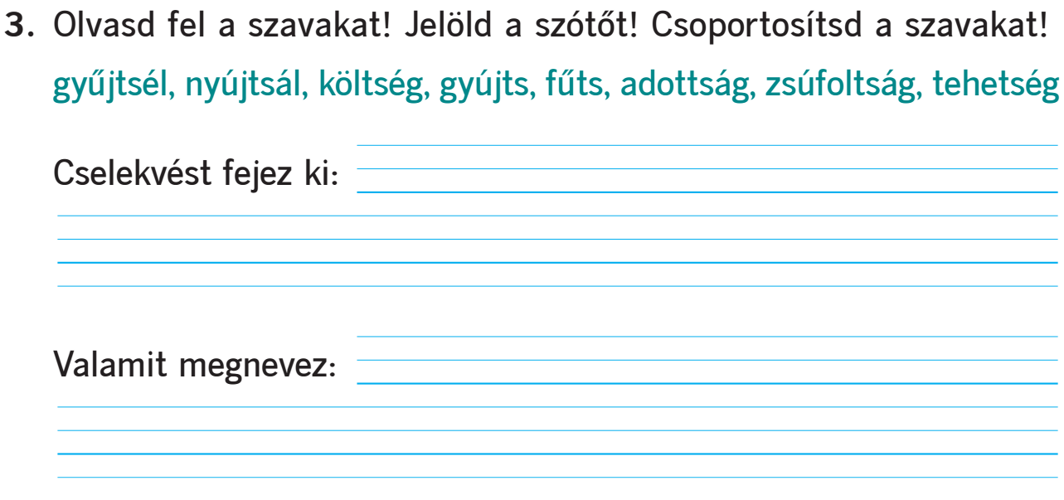
Mtk.: 36./3. Oldd meg a feladatot! Csak akkor kattints, ha kész vagy, majd ellenőrizz!

Slide 5
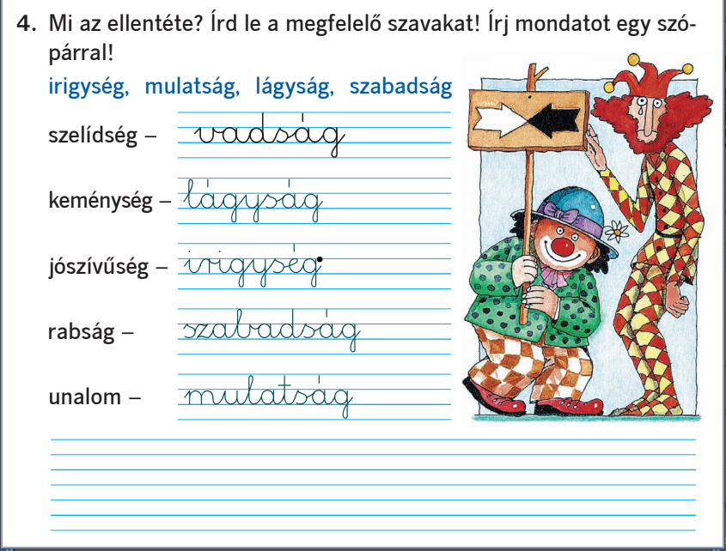
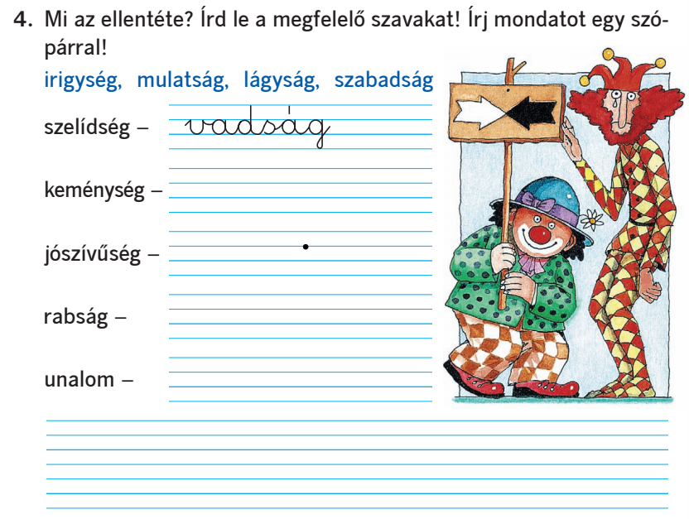
Mtk.: 37./4. Csak akkor kattints, ha kész vagy, majd ellenőrizz! (Más mondatok is jók!)
A farsangi bál jó mulatság.
Nem jó az unalom.

Slide 6

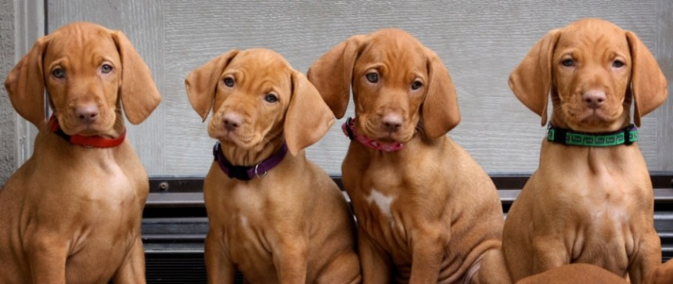
Oldd meg a 37./ 5. feladatot! Kérlek, töltsetek fel a kész feladatról képet a M. Teams-be! Köszönöm!
Biztosan ügyesen dolgoztál! Pihenj kicsit, játssz! Ha teheted, menj friss levegőre, segíts szüleidnek!
Isten áldjon! Andi néni ☺

